Slide 1
Оценка подлинности и доброкачественности лекарственных средств

Slide 2
ОФС необходимые при проведении оценки подлинности и доброкачественности фармацевтических субстанций
ОФС.1.1.0001.15 Правила пользования фармакопейными статьями
ОФС.1.1.0006.15 Фармацевтические субстанции
ОФС Общие реакции на подлинность
ОФС Плотность
ОФС Температура плавления
ОФС Зола общая
ОФС на примеси (кальций, мышьяк, сульфаты, хлориды, цинк, тяжелые металлы)
ОФС.1.2.4.0004.15 Аномальная токсичность
ОФС.1.4.2.0005.15 Видимые механические включения в лекарственных формах для парентерального применения и глазных лекарственных формах
ОФС.1.4.2.0006.15 Невидимые механические включения в лекарственных формах для парентерального применения
ОФС.1.4.2.0003.15 Извлекаемый объём лекарственных форм для парентерального применения

Slide 3
Описание
Указывают характеристики физического состояния и цвет лекарственного средства; если необходимо, приводят информацию о запахе и гигроскопичности.
Твердые субстанции могут быть крупнокристаллическими, кристаллическими, мелкокристаллическими или аморфными. Крупнокристаллический порошок. Не более 40 % частиц порошка должно быть размером менее 0,4 мм.
Кристаллический порошок. Не менее 95 % частиц порошка должно быть размером менее 0,4 мм и не более 40 % – размером менее 0,2 мм.
Мелкокристаллический порошок. Не менее 95 % частиц порошка должно быть размером менее 0,2 мм.
Аморфный порошок – это порошок, не имеющий признаков кристаллического строения.
Субстанции жидкой консистенции могут быть охарактеризованы такими терминами, как вязкие, подвижные, легколетучие и т.д. Газообразные субстанции характеризуют по цвету и запаху.

Slide 4
Цвет лекарственного средства следует характеризовать названиями: белый, синий, зеленый, желтый, оранжевый, красный и т.п. При оттеночных цветах на первом месте указывают тот цвет, который содержится в меньшей доле, а затем через дефис – преобладающий цвет (например, краснокоричневый). Слабоокрашенные образцы имеют оттенок цвета, название которого характеризуют суффиксом «-оват» (например, «желтоватый») или добавляют приставку «светло-» (например, «светло-желтый»).
Цвет твердых веществ следует определять на матово-белом фоне (белая плотная или фильтровальная бумага) при рассеянном дневном свете в условиях минимального проявления тени. Небольшое количество вещества (0,5 – 2,0 г) помещают на белую бумагу и без нажима равномерно распределяют по поверхности бумаги (осторожно разравнивают шпателем или другим приспособлением) так, чтобы поверхность оставалась плоской.

Slide 5
Запах.
Запах следует характеризовать терминами: «без запаха», «с характерным запахом», «со слабым характерным запахом». Если запах не охарактеризован, то подразумевается его отсутствие у анализируемого лекарственного средства. Испытание проводят сразу после вскрытия упаковки. 0,5 – 2,0 г лекарственного средства равномерно распределяют на часовом стекле диаметром 6 – 8 см; через 15 мин определяют запах на расстоянии 4 – 6 см или делают вывод о его отсутствии. В случае легко летучих жидких лекарственных средств наносят 0,5 мл испытуемого образца на фильтровальную бумагу и запах определяют сразу же после нанесения, если нет других указаний.

Slide 6
Растворимость. Для определения растворимости следует использовать растворители, охватывающие широкую шкалу полярности, например: вода, спирт 96 %, гексан и др. Не рекомендуется использование легкокипящих и легковоспламеняющихся (например, диэтиловый эфир) или очень токсичных (например, бензол) растворителей.
Подлинность. Для установления подлинности субстанции рекомендуются физико-химические и химические методы – инфракрасная спектрометрия, абсорбционная спектрофотометрия, ЯМР-спектроскопия, тонкослойная, газовая и высокоэффективная жидкостная хроматография (ТСХ, ГХ и ВЭЖХ) и качественные (в первую очередь специфические) химические реакции. Метод ИК-спектрометрии является приоритетным при идентификации субстанций.

Slide 7
Температура плавления. Испытание обычно применяют для характеристики твердых веществ.
Температура затвердевания, Температура кипения (температурные пределы перегонки), Плотность, Вязкость, Показатель преломления. Данные испытания вводят для характеристики жидких субстанций.
Удельное вращение. Вводят для характеристики оптически активных веществ.
Удельный показатель поглощения. Данный показатель может являться дополнительной характеристикой подлинности и чистоты субстанции.
Прозрачность раствора, Цветность раствора. Данные испытания обязательно вводят для субстанций, используемых для приготовления парентеральных, глазных, назальных и ушных лекарственных средств.
Испытание обычно проводят в водных растворах субстанции, но возможно использование органических и смешанных растворителей. Концентрация испытуемых растворов должна быть приближена к концентрации производимого/изготавливаемого из этой субстанции лекарственного препарата.
Определение цветности раствора особенно важно для оценки качества белых, почти белых или белых с оттенком субстанций. Если субстанция окрашена, показатель «Цветность раствора» в нормативную документацию включать не следует. Это испытание, если необходимо, можно заменить регламентацией оптической плотности при определенных длинах волн.

Slide 8
рН и Кислотность или Щелочность. Для проведения данного испытания могут использоваться два подхода: измерение рН или кислотно- основное индикаторное титрование (кислотность или щелочность).
Испытание обычно проводят в водных растворах субстанции, но в отдельных случаях возможно использование и смешанных растворителей. Допустимый интервал рН обычно должен быть не более 2. Концентрация испытуемого раствора при определении рН должна быть приближена к концентрации изготавливаемого из субстанции лекарственного препарата.

Slide 9
Родственные примеси
Данное испытание контролирует продукты деструкции фармацевтической субстанции и технологические примеси, обусловленные технологией производства. Примеси могут быть идентифицированные (соединения с установленным химическим строением) и неидентифицированные (соединения, строение которых не установлено). Пределы содержания родственных примесей в фармацевтических субстанциях приводят с учетом параметров их безопасности. Пределы контроля, идентификации и квалификации родственных примесей для фармацевтических субстанций (в зависимости от максимальной суточной дозы лекарственного препарата) приведены в табл. 1 и 2.

Slide 10
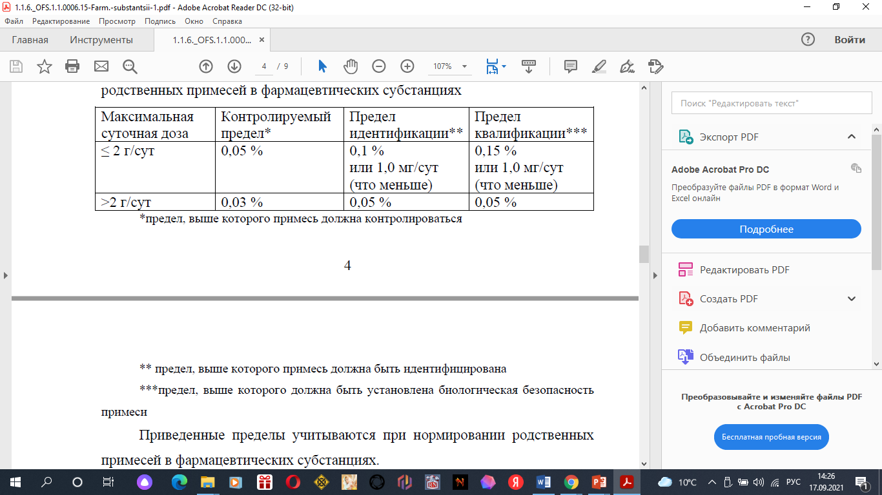
Таблица 1 Пределы контроля, идентификации и квалификации
родственных примесей в фармацевтических субстанциях

Slide 11
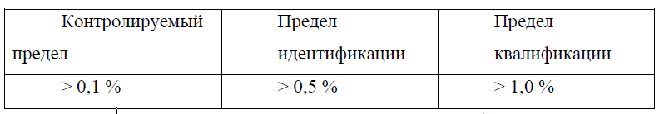
Таблица 2 Пределы контроля, идентификации и квалификации родственных примесей в пептидах, полученных синтетическим путём
Для контроля родственных соединений обычно используют
хроматографические и, реже, спектроскопические методы. Обязательно
вводится идентификация и количественное определение токсичных примесей
с использованием стандартных образцов.

Slide 12
Потеря в массе при высушивании или Вода.
Испытание вводят для контроля содержания летучих веществ и/или влаги в субстанции. Введение одного из этих испытаний, как правило, обязательно. Отсутствие их должно быть обосновано. Если нет других указаний в фармакопейной статье и субстанция не является кристаллогидратом (кристаллосольватом), потеря в массе при высушивании или содержание воды, как правило, не должно превышать 0,5 %. Результаты определения по этим показателям учитывают при оценке результатов количественного определения.
Если субстанция является кристаллогидратом (кристаллосольватом), регламентируют верхний и нижний пределы.

Slide 13
Остаточные органические растворители
Определяют остаточные количества органических растворителей 1 и 2 класса токсичности при их использовании на любой стадии производства, органических растворителей 3 класса – при использовании на последней стадии (как правило, стадии очистки). Результаты определения по этому показателю учитывают при расчете результатов количественного определения.
Испытания на бактериальные эндотоксины, пирогенность, аномальную токсичность, гистамин и/или депрессорные вещества не распространяются на вспомогательные вещества.

Slide 14
Бактериальные эндотоксины или Пирогенность.
Данные испытания проводят для субстанций, предназначенных для приготовления лекарственных форм для парентерального применения. Субстанции должны выдерживать тест на бактериальные эндотоксины или пирогенность без проведения предварительной стерилизации.
Если доказано, что субстанция не обладает пирогенными свойствами и в процессе производства не может быть загрязнена пирогенными примесями не бактериальной природы, то следует проводить испытание на «Бактериальные эндотоксины».
Включение показателей «Пирогенность» и «Бактериальные эндотоксины» на альтернативной основе нецелесообразно ввиду различной чувствительности методов.

Slide 15
Аномальная токсичность. Гистамин и/или Депрессорные вещества
Испытанию на аномальную токсичность подлежат субстанции, получаемые из крови, органов, тканей человека или животного, растительного сырья, микроорганизмов и продуктов их жизнедеятельности, предназначенные для производства лекарственных препаратов для парентерального применения.
Гистамин и/или Депрессорные вещества
Испытанию на гистамин и депрессорные вещества подлежат субстанции, которые используются для приготовления лекарственных препаратов, предназначенных только для внутрисосудистого введения, и если в их составе могут быть изначально или приобретаются в процессе производства примеси, обладающие депрессорным действием (субстанции микробиологического или животного происхождения).

Slide 16
Микробиологическая чистота.
Уровень микробиологической чистоты субстанции должен обеспечивать уровень чистоты лекарственного препарата при его производстве/изготовлении из этой субстанции.
Стерильность.
Данное испытание вводят для субстанций, используемых в производстве готовых стерильных лекарственных средств, которые не подвергаются процедуре стерилизации.

